Slide 1
Consejos para realizar reunión de padres y apoderados

Slide 2
OBJETIVO
Comprende e incorpora a su quehacer, los componentes, organización y dinámicas de una reunión de apoderados, desde la teoría y la práctica.

Slide 3
Citación
Avisar a los padres y apoderados, anticipar la fecha, lugar y hora de la reunión.
Es importante utilizar un lenguaje cálido y recordarles que su participación es importante.

Slide 4
Clima de la reunión
Es importante la participación activa y diversa de los padres y apoderados, con el fin de que se sientan acogidos y cómodos, que puedan manifestar sus intereses, preocupaciones e inquietudes.

Slide 5
Para lograr un ambiente adecuado, se recomienda que:
- Recibir afectuosamente a los padres en la puerta de la sala. - Se sienten en círculo, fomentando la comunicación frente a frente. - Exponga trabajos de los niños en los muros, fotografías, mensajes a los padres.

Slide 6
- Comience la reunión con una anécdota positiva y simpática sobre el curso, para que los apoderados se relajen. - Use el "lenguaje corporal" para comunicar a los apoderados que está interesada en sus opiniones: sonría, asienta con la cabeza y haga contacto visual con las personas que están hablando. - Sea respetuoso de la hora de término de la reunión. No alargue indefinidamente las conversaciones ya que provocará cansancio y desatención.

Slide 7
Estructura de la reunión
En general, una buena reunión debería constar de cuatro partes: 1. Informativa: en la cual se proporciona información sobre temas educativos, tales como: reglamentos, proyecto educativo, qué están aprendiendo los niños y niñas, logros y dificultades de aprendizaje que están teniendo, avances en el plan de estudio, cómo los padres pueden colaborar desde el hogar para que aprendan más, entre muchos otros.

Slide 8
2. Formativa: se desarrolla algún tema, según las necesidades e intereses del grupo de padres y apoderados del curso, que se haya fijado por consenso y con anticipación. Una alternativa es que exponga algún apoderado u otra persona, especialista en el tema. 3. Generativa: Los padres y apoderados participan para que propongan actividades de apoyo a la gestión educativa, creen diferentes espacios y formas de participación, compartan estrategias acerca de cómo ayudar a sus hijos e hijas a cumplir con las tareas propias de cada etapa del desarrollo.

Slide 9
4. Finalización: Se sugiere terminar la reunión con un mensaje positivo. Es fundamental que los apoderados sepan que su apoyo es necesario y muy valorado para el proceso formativo de sus hijos.

Slide 10
Es importante que el docente considere lo siguiente:
• ser puntual
• evitar quejarse frente a los presentes por los participantes que están ausentes
• evitar establecer como tema principal el reunir dinero
• hacer comentarios individuales sobre los alumnos o dar nombres (“exponer”)
• centrar la información en aspectos negativos
• permitir el pelambre

Slide 11

• tolerar discusiones con una carga negativa
• permitir peleas entre los padres
• hacer pública información confidencial
• criticar al establecimiento, su equipo directivo o profesores,}
• evitar usar la reunión para “hacer catarsis”

Slide 12


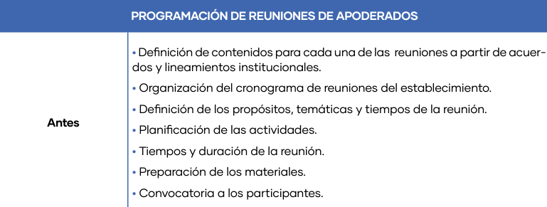


Slide 13
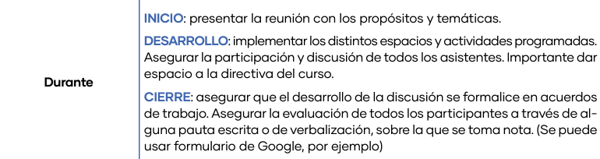

Slide 14
Ejemplo de reflexión para los padres, en base a un video así, se puede organizar un taller para padres dentro de la reunión de apoderados.
https://www.youtube.com/watch?v=IpIC8gmcXfY

Slide 15
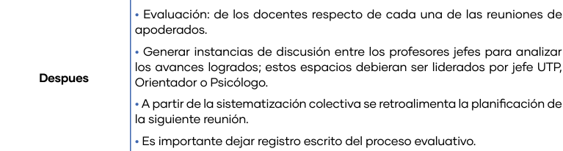

Slide 16
Reflexión para los Padres
https://www.youtube.com/watch?v=lbGvbjxsdbE

Slide 17
Actividad con nota acumulativa
Realizar una simulación de reunión de apoderados
Hacer grupos de 2 a 3 personas (la profesora/inspectora, anotará los grupos para poder asignarles el día de presentación)
Crear una reunión de apoderados siguiendo todos los pasos
Preparar ambiente
antes-durante-después
Planificar una reunión de apoderados para 15 minutos

Slide 18
Pauta evaluación
Indicador | Puntaje
Prepara la ambientación de la reunión de apoderados | 4 puntos
Se visualiza preparación del antes de la reunión | 4 puntos
Se visualiza preparación del durante de la reunión | 10 puntos
Se visualiza preparación del después de la reunión | 4 puntos
Cumple con el tiempo estipulado de 15 minutos | 10 puntos
Presentación personal adecuada (delantal bien puesto, bien peinada, uñas cortas y limpias, sin piercing, maquillaje tenue) | 5 puntos
Tono de voz fuerte y claro | 4 puntos
Expone verbalmente la mitad del tiempo | 10 puntos
FINAL | 51 PUNTOS

Slide 19
IMPORTANTE
Debe presentar el día que corresponde, si su compañera falta, deberá presentar igual.
No pueden presentar solo a la profesora, es al curso completo
El resto del curso deberán actuar como apoderadas en cada actividad
Las estudiantes que presentan deben adoptar el rol de profesionales realizando una reunión real de apoderados

